Slide 1
项目组名：PPS Team
组长：童旭
组员：王闯
张涛
南京邮电大学

Slide 2
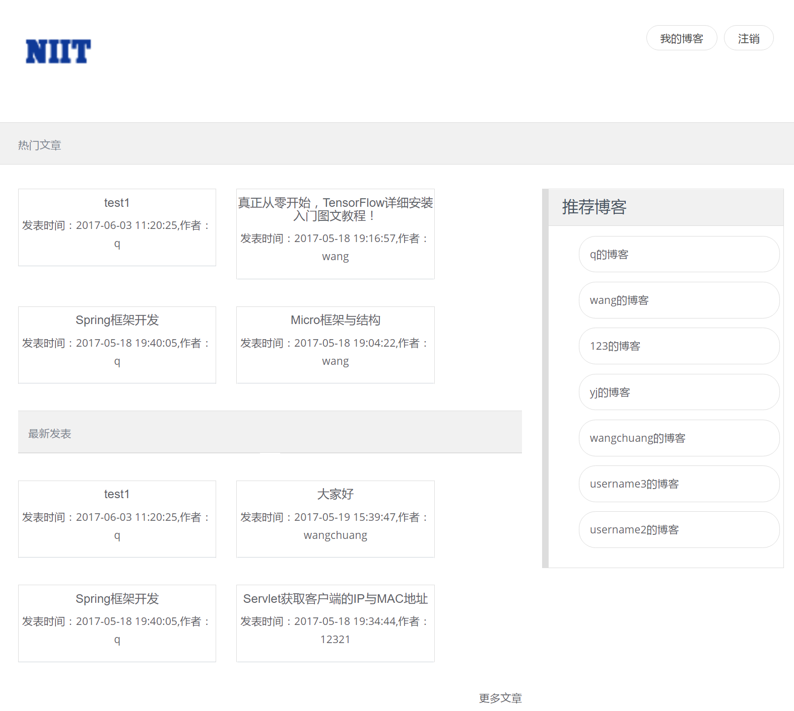
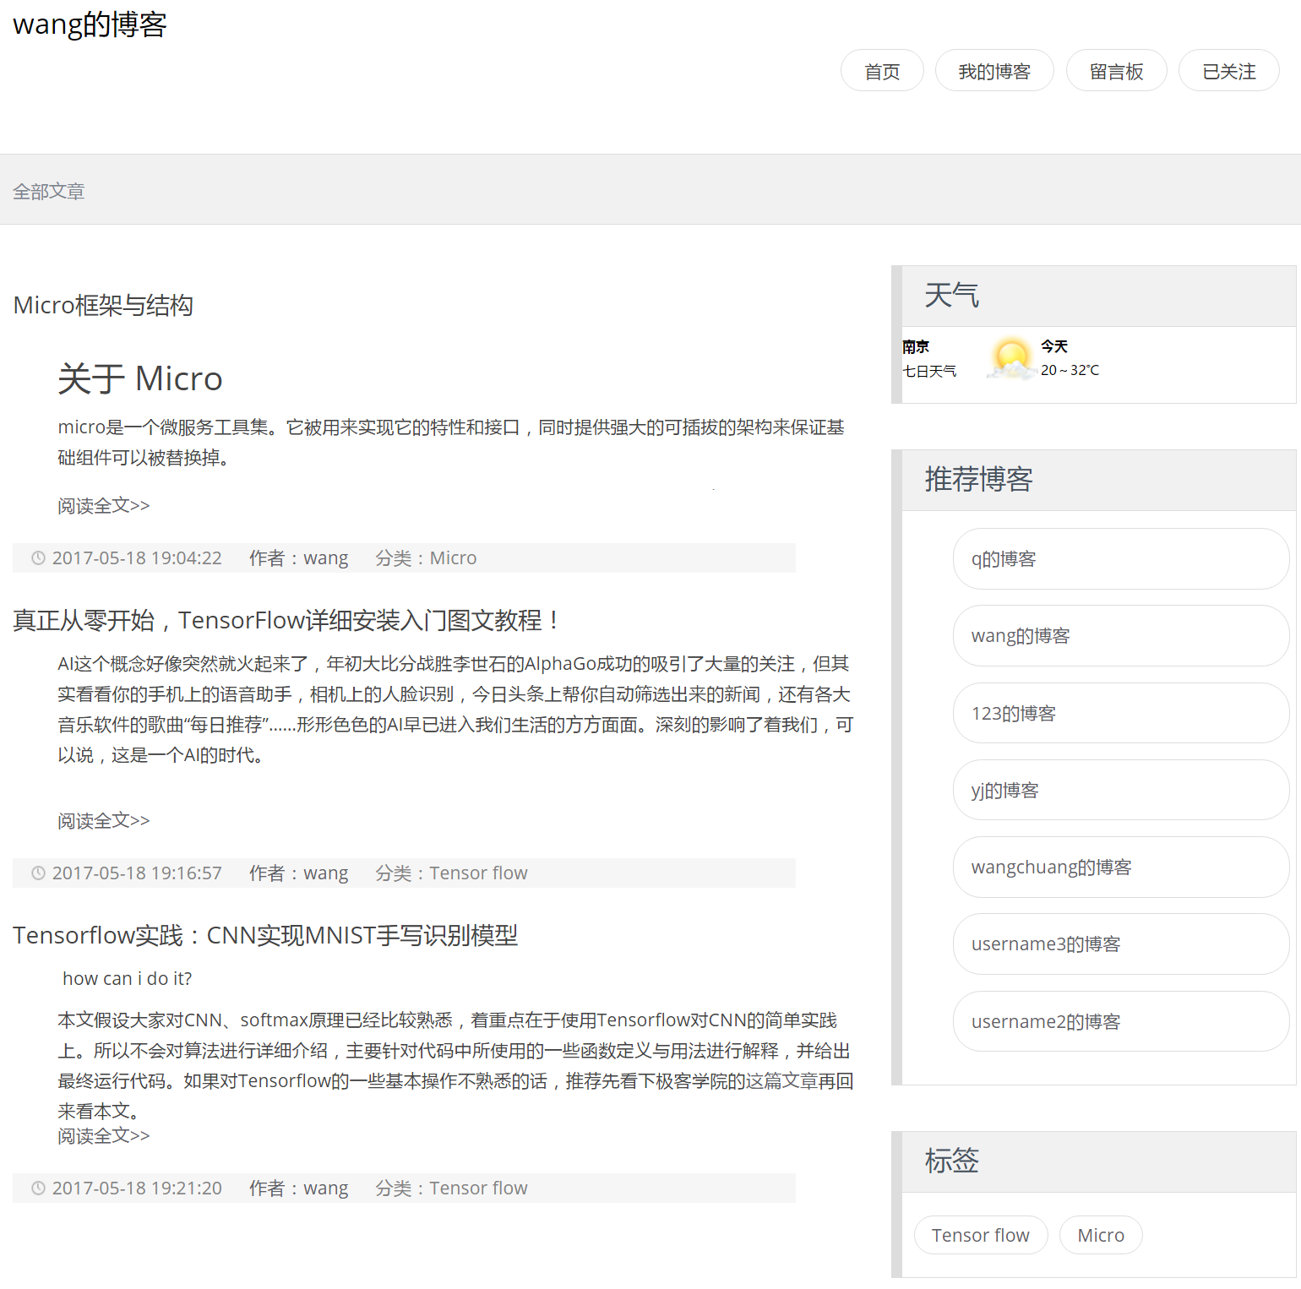
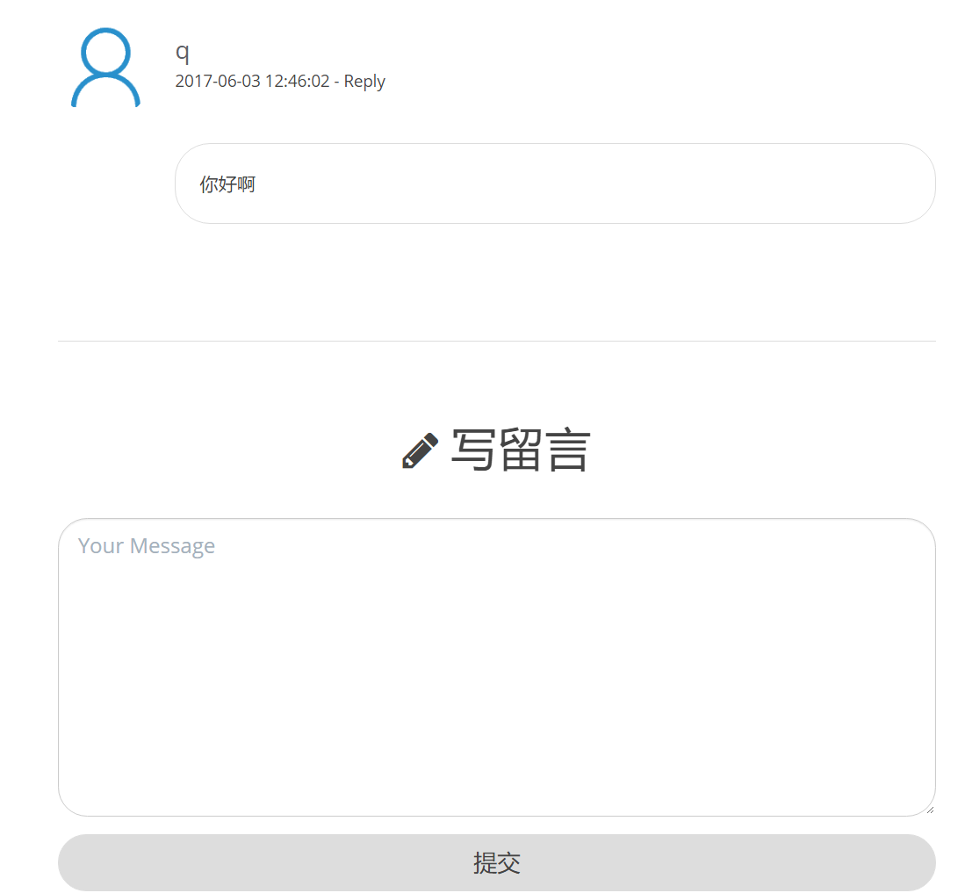
项目功能介绍
博客
首页包含热门文章以及博客的推荐
博主可对他人博客进行访问、留言、关注等

Slide 3
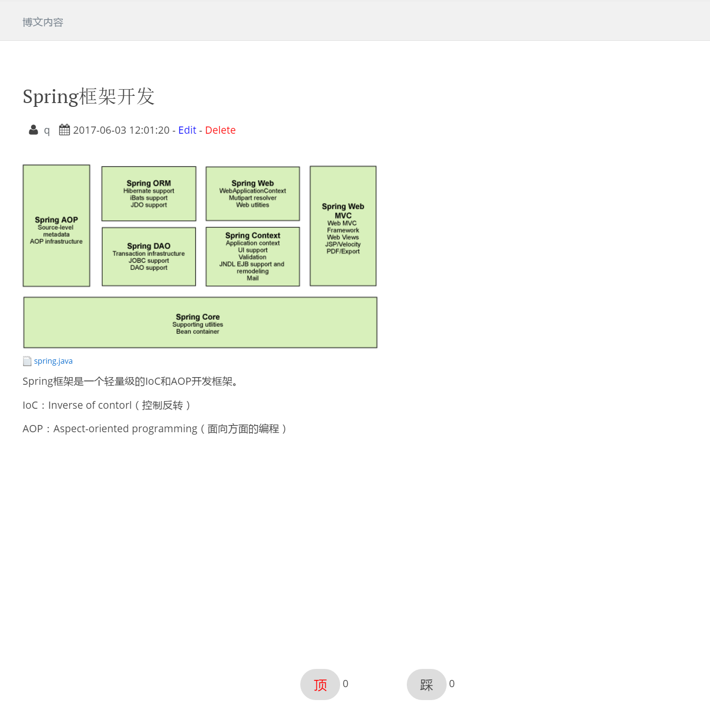
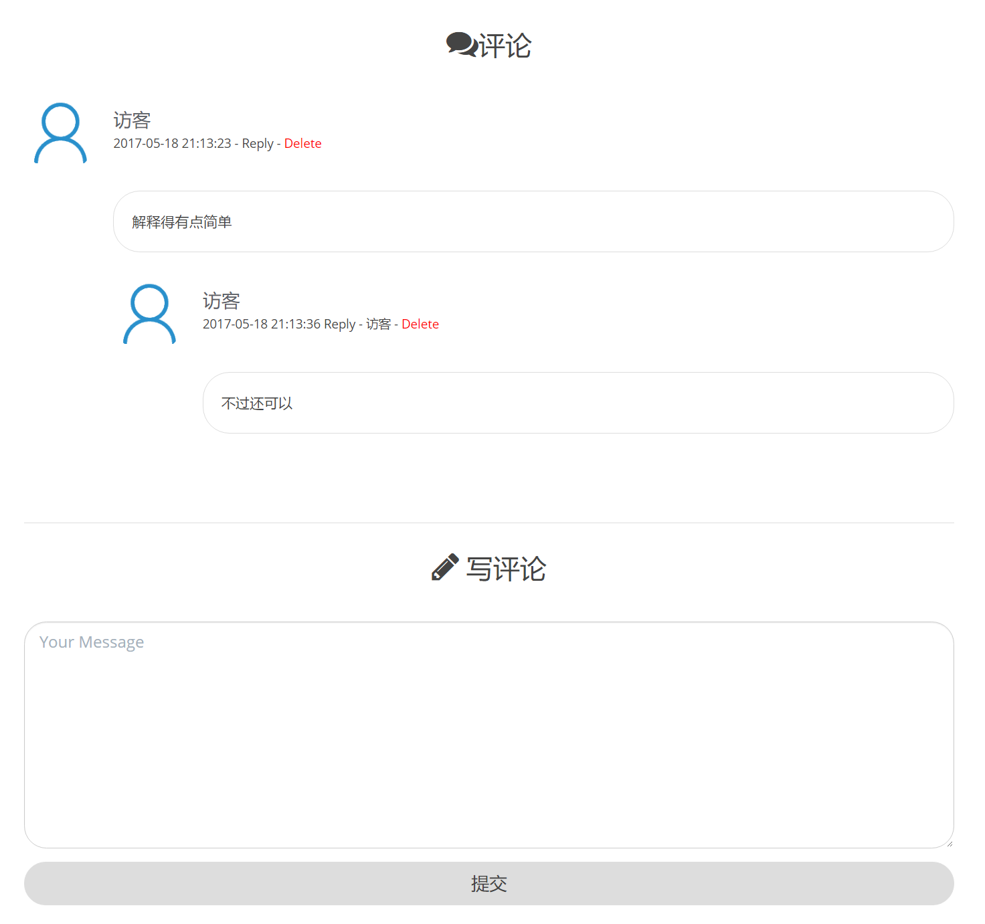
项目功能介绍
博文
阅读文章
发表评论
支持与反对
博主可以对文章内容、图片、附件等进行删改操作
对文章下的评论可以进行回复，博主可管理评论

Slide 4
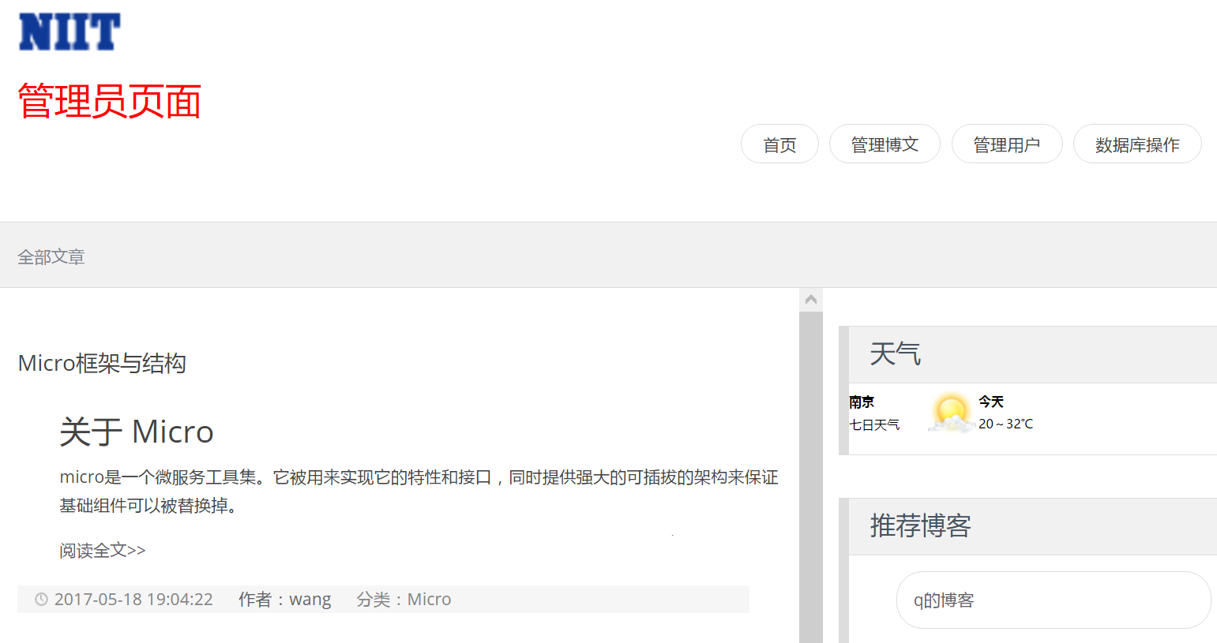
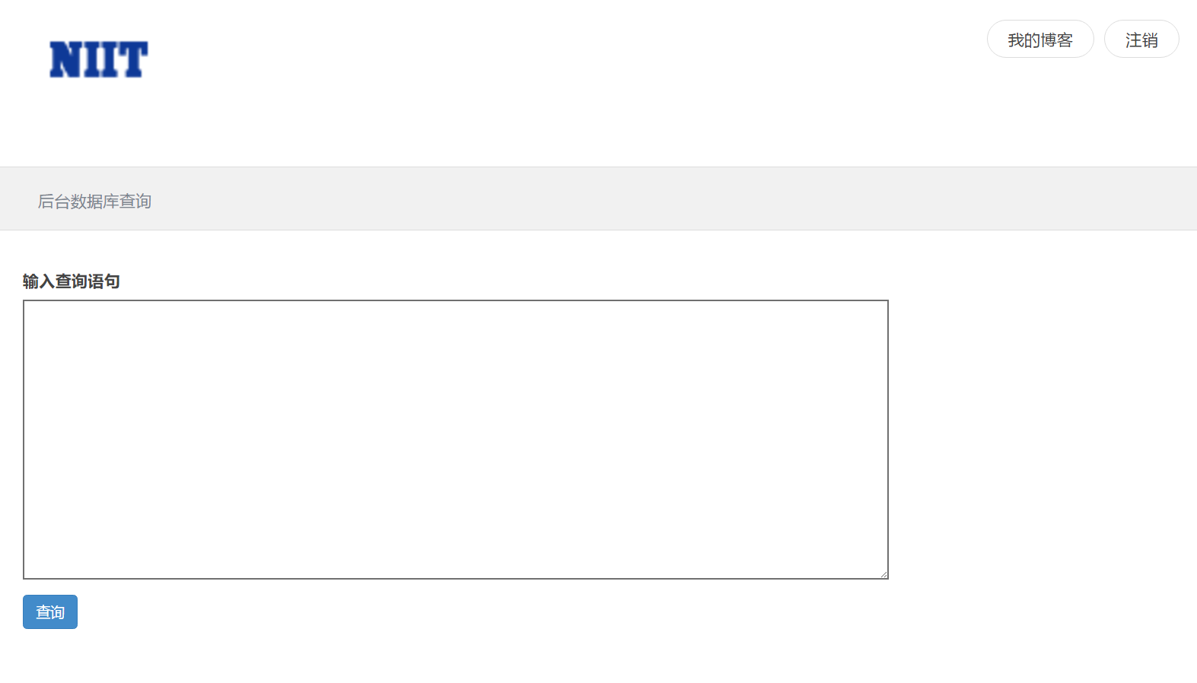
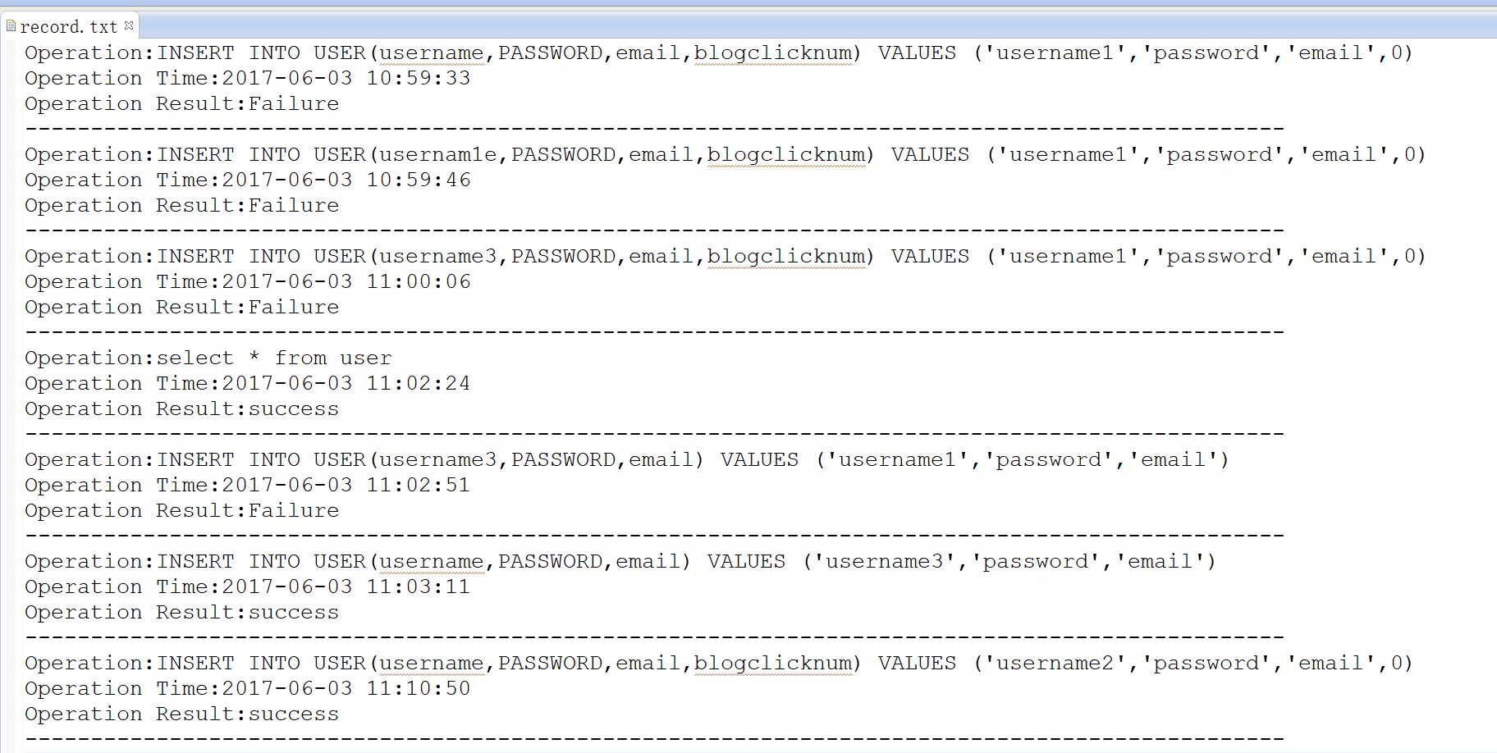
项目功能介绍
管理
管理用户、文章
对数据库进行操作，后台会保存操作记录

Slide 5
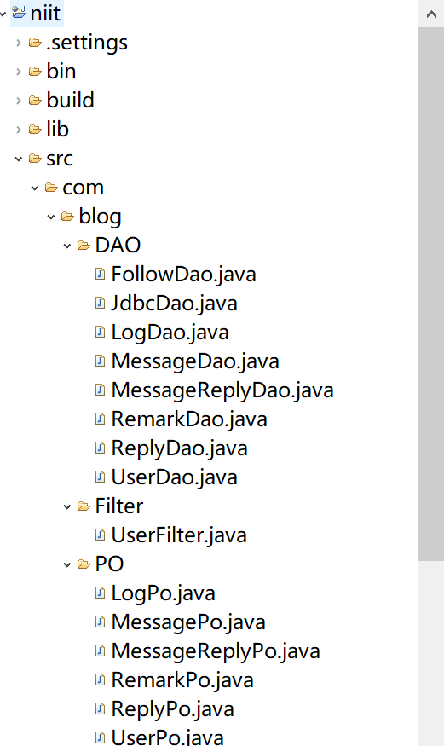
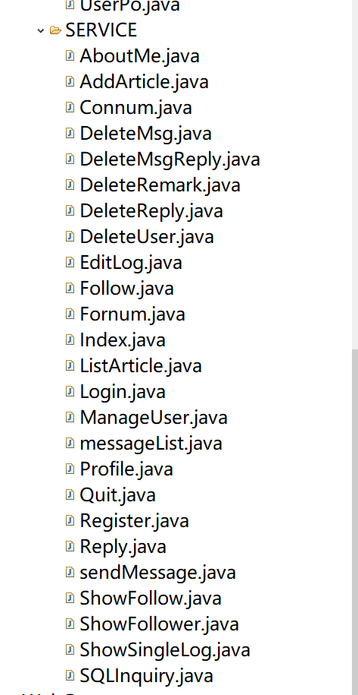
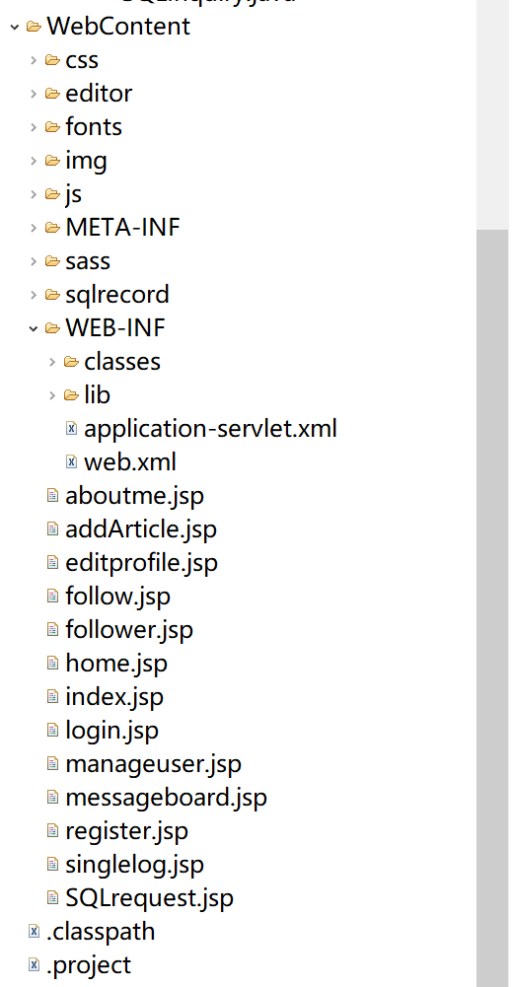
谢谢！
系统特色
页面简洁明了,操作方便
系统层次清晰，便于后期维护和拓展

